Slide 1
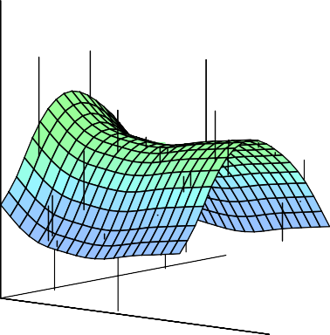
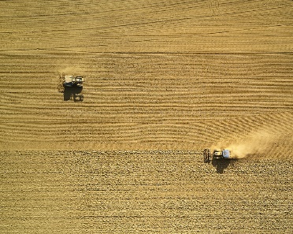
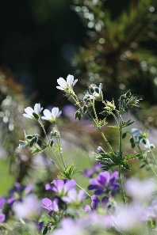
Statistical Analysis for Data Science C7081
Ed Harris
•
•
•
•
•
•
•• • •• • •• •
• ••••
•
•
• • •
••
• ••
•
••
•
•
•
•
•
•
•
•
• •
•
•

Slide 2
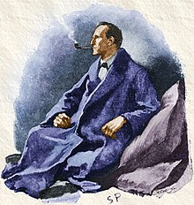
01: Introduction
“Data! Data! Data!” he cried impatiently. “I can’t make bricks without clay.”
-Arthur Conan Doyle
(The Adventure of the Copper Beeches, p322)

Slide 3
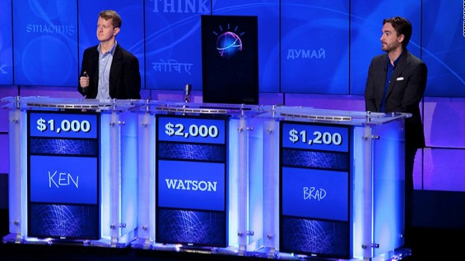
Statistics in the news
How IBM built Watson, its Jeopardy-playing supercomputer by Dawn Kawamoto DailyFinance 02/08/2011
Learning from its mistakes According to David Ferrucci (PI of Watson DeepQA technology for IBM Research), Watson’s software is wired for more that handling natural lan- guage processing.
“Machine learning allows the computer to become smarter as it tries to answer questions — and to learn as it gets them right or wrong.”

Slide 4



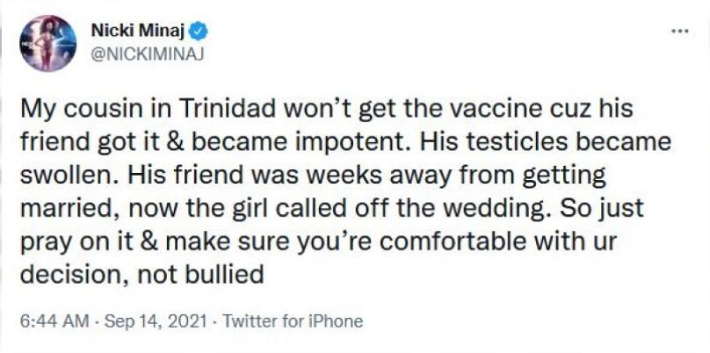

Slide 5
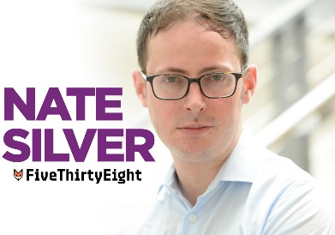
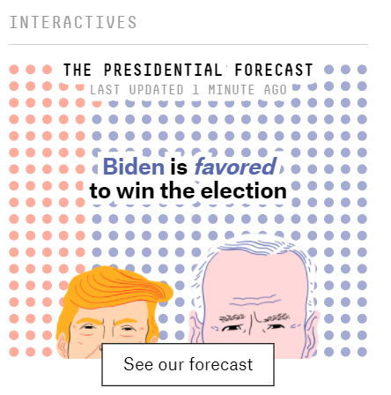
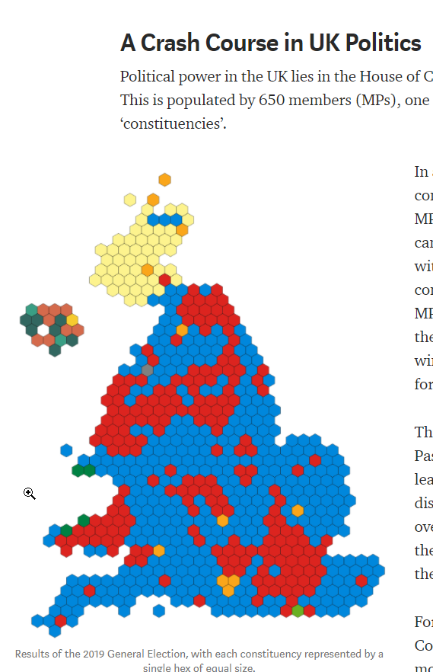
data science & politics

Slide 6
Statistical Learning Problems
Identify the risk factors for prostate cancer.
Classify a recorded phoneme based on a log-periodogram.
Predict whether someone will have a heart attack on the basis of demographic, diet and clinical measurements.
Customize an email spam detection system.
Identify the numbers in a handwritten zip code.
Classify a tissue sample into one of several cancer classes, based on a gene expression profile.
Establish the relationship between salary and demographic variables in population survey data.
Classify the pixels in a LANDSAT image, by usage.

Slide 7
−1 1 2 3 4
40 50 60 70 80
0.0 0.4 0.8
o
6.0 7.0 8.0 9.0
o º
_{o} o º
^{o o} o
o _{o} º
o
_{o} o
o o
o o
o
o
o
o
o o
o o º
o
o ºo o
º o o
º oo o o o º
o
o o o
o
oo
o
o o
^{o o} oºo_{o}oo o_{o} o_{oo} ^{o o}
o
lpsa
^{oo o ooo}ooº
ºo ^{oooooo o}o
^{ooooooo}oºo ^{oo o o} o ^{oo o o} o^{o o}
_{o} o
o
^{o o o}oºoºo^{oo}o^{o o}o
_{o} ^{oo}_{o}º_{o} ºoº_{oooo}ºo º _{o oo o}ºoooooº_{o}ºo ^{o o}
^{o oo}o^{ooo}o^{o o}
^{o o o o} o^{oo oo}o^{o oo}
_{ooo}ooo_{o} o
_{oo} oºo^{ooo}o
o oºo ^{ooo o o}
o _{o} o oo o
º o o o_{o o o} o o º
o
^{o o}o^{oo}o ^{ooo o}
o
o o _{o o} o
o ^{o o}
^{oooo}o^{o ooo}o º
_{oo} o^{oooo}oº o
^{o oooo}oo^{oo o o o}o º o^{oooo o}
o º
o ^{oo o}o ^{oo}o ^{oo}
o oº o^{oo}
o^{ooo o}o º
^{o o o} o^{oo}
o
º oo ^{o oo}
º o
_{oo} oo
o
o
o
o º
o^{o o o}
o o
º o
o º
o
o
o
o
o
o
^{oo} o^{o o}o º o º
o o
o
o
o o
−1 1 2 3 4
o
lcavol
o o
o
o
o
o
o
o º
o
o
º o
_{o} o_{o} º o º
o o º _{oo}
ºo^{o oo}
o ^{o o}
º o º
o _{o}
o
o o
o
_{o}o^{oo} oº_{o}º
^{ooooooo} o º
^{ooo o} o º
o
o ^{oo o}o
_{o o}º _{o}o^{oo o} o º
o^{o o o}_{oo}
o^{oo ooo o}o^{o o o} o o o
o º
º oº
^{o ooo}o
o
o o
o o ^{oooo}
o o^{ooo o o}
_{o} o_{o} oºoo o
o
o ^{ooooo o}
o ^{o o} oo ^{oo}
ºooooºo o^{oo}
ooo ^{oo}oºo^{o o}
ºo^{ooo}ooo o^{o o} o oo^{o o} o ^{o o o}
^{o o o}o o^{o o} o
^{o o} o
^{oo}oº oº
o^{oo ooo o ooo o} o ^{ooooooooooo o o o oo o oo o}
^{o o o o oo}o
o o
^{oo} ooºoo
^{o oo ooo}o^{ooo o o}
^{o oooooo} o^{oo o}
^{oo o oo}o^{o o o}
o o ^{oo}o
o º
^{oooo}oo
oo ^{o o o}
o o^{oo o}
oo
o ^{o o}
o
oº oº
oº
_{o}o _{o}ºoo^{o o}
ºo oo^{o o o} o o o ^{ooo o o} o
o o o
o o
o o
ºo^{o o} o
^{oo} o
o
o o
o o
o o
^{o o} o
o
o
o
o o
º o
º o
lweight
o º
o
oº o
o º o
o
^{oo}o
^{o o o} o
^{ooo} o º
ºo º
º o
o ^{oo} o
^{oo} o
^{oo} oº _{o}o _{o} º_{o}
^{oo}oº
º o ^{oo o}
o
ºo º
^{oo}o_{o}o
o
^{oo} o º o º
o ^{o o}o^{ooo o}
o ^{o o o o} oo
o o
oo_{o}ºoooo_{o} oº _{o}
^{o o}o^{o ooooo o}o^{o o}
º o ^{oooooo}o^{oo o o o oo}oo^{ooo o}
o ^{o o oooo o}o^{ooo}
^{o o}o o º
oo^{ooooo}o^{ooooooo}
^{o ooo} o^{oo}o^{ooo}o
^{oooooooo}oo ^{oo} o º
º o^{ooo o}
^{o o} o ^{oo o} o^{oo} o
o
^{oo oo}o ^{ooo o} o
^{oo o o}oo^{oo oo}o^{oo}
^{o o} o ^{oooo}o^{ooo}o ^{oo}
o
_{oo} oo_{o} º
º o oo o
o o º o
º oo
º oo º o o^{oo}
ºo º oo ^{o o}o ^{o o}
º o ^{o oo}oºo^{oo o o o o} o ^{o o}
o o _{o} o _{o} º _{o}
o o
o
o
o
o^{oo}o^{o o}
ºoºoo
o ºo ^{ooo}o
o
^{ooo} o o
o
ºo o o^{oo}
o º
ºo º
o º
ºo
o
o
o º
o
o
o
o
o o
o o
o o
o o
40 50 60 70 80
o
o o
o
o
o
o
^{oooo}o o^{o ooo}
_{o} ºo ^{ooo}
_{o} º o^{oo o}
age
_{o} º o ^{oo o}
o
ºo
o
^{oo}oo o^{oo}oº oo o
^{o o}o^{o oo o}
o ^{oo o oo o}
^{o o} o ^{oo}
º o o o oº
º o º o
_{o o}ºo_{o} ooo _{oo}
^{o ooo o}o oo ºoºooo
oo ^{oo}oooooo^{o o}
o o oo ^{oo}oºoo
ºo
o ^{o oo}o º oooo º oºo o o
º oo ^{ooo oo}ooo
^{ooo} oº oºoo^{oo}oº o
o ^{o o} o ^{oooo}
o
^{o o ooo} oo º o o o
o o
o ^{oooo}o^{oo oo}o
^{o ooo}o^{o oo}o^{oo o o o o o}o^{ooooo}o ^{oo}
o
_{o}o _{o}o_{oo} oo
^{o o oo}o ºo^{o o o o o} o o
o
º o
_{o o o} ^{oo}_{o}ºo o_{o}º
_{oo o} o_{o}º_{o}ºoºoo º _{o}
^{ooo}o^{ooooo}
º o ^{oo ooo}
^{o o} o oo
_{o} o
º _{o}o º
_{o} o^{o o o}
_{o} o_{o}oo
o
_{o o} oo
o
o _{o} o
o_{o}
o
^{o o}o
o
o
o
o
o o
^{o o} o
^{o o} o
^{o o} o
o
o
o_{o}
o
o
o o _{o}
o o
o o _{o}
o
o o _{o} o o
_{o} o
o
o º
_{o} o
o
o
o º
_{o o}oo o
o o_{o o}oo
o_{oo}o_{o}o o
o
o
o o o _{o}
o o
o^{o ooo}
o^{oooo}
ºo o^{o o}
lbph
o
^{o o} o
º o ^{o o}
o o o
^{o o} o ºoo ^{o o}oºo^{o o o o}
^{ooo}o º
o
o ^{oooooooo o} o
^{oo}o^{oo}o^{oooo}
^{oooooo}oo^{o o}
o
o ^{o o o oo}o º
º o
o_{o}ºo^{ooo}o _{o} º
o o ^{o ooo o oo}
o ^{oooooo o}
^{o oo}o^{o oo}o
o
^{o o o}o^{o o o o}
º oº
o o
o o º
o ºoº
o º o
o o
º o
o o o
_{o} o
^{o o} o
º oº
o _{oo}o o o
o ^{oo}
^{oo}o
o o o
o ºo _{o} o o o _{o} o
o
o ^{ooo o}
_{o}o o o o
ooo _{o}oo
o
o
o o
o
o o
o
_{o}o º _{o} o º _{o} o º _{o} o º
º _{o} º o _{o} º o
oo ooooooooooooooooooooo ooooo ooooooooooooooooooo o o oooooooooooooooo o o ooo o oooooooooooooooo oo
o o ooo oooo ooooooo o o
o
0.0 0.4 0.8
ooooooooooooo ooooo ooooooo o oooooooooo o o o ooooooooo ooo o o o o o oooo
svi
o ooo ooooooooo o
o
oo oooooooooooooo
oooooo oooo ooooooooooo o ooooooooooo ooooooo o oo ooo oooooooooooooooooooo oo o oo oooo ooooooooo
o ooooooooo ooooo o o o o o
_{o} o _{o} o
_{o} o^{ooo}o _{o} ^{oo}oo _{o} º
o o
^{o o o o o} o º o
o
o
lcp
o
º oº o oº
o ^{o o oo}
o
o
o º
o ^{o o}
oº_{o}o _{o} o _{o oo}o
o
o
_{o}o ^{oo}_{o}
o
o ºo^{oo} o o^{oo o}
o ^{oo o o} o
ºo o
o
o ºo
o
o _{o}o_{o} o
o
º o º oº
o o º
ooo o o o^{o o}
oo º
º o ^{o o}
o o o
o o
o
o oo
oo _{o}
o _{o}
oo o_{o} o _{o} o o o
o
ºoºoº
ºoo^{ooo o}
º o ^{o oo o}
^{o oo}ooº
º o
o _{o}
º o
o_{o}o
o_{o}o
_{o}o o
_{o} oo
o
o _{o} o
o
o
_{oooo}ooo _{o} o oo_{o} o _{o} o_{o} o o o o_{o}o oo_{o}o o oo ooo o o oo o o oo oo
o o o o
o ºo o o o
o o
oo oooooooooooooooo oooooo oooo oooooo o o o oo oooooooooooooooooooo oo ooo o oooooooooooooooo oo o o ooo oooooooo o
o
o o
o o o
6.0 7.0 8.0 9.0
oooo o o o oo oo o oo o o o o o o o o o
o o o o o o
o oooooooooooooooo oo oo ooooooooooo ooooooo o oooooooooooooooooooo oo oo o ooooooooooooooooooo
o o o oo o
o
gleason
o o ooooooooo oooooooooo
o o o o o

Slide 8
Statistical Learning Problems
Identify the risk factors for prostate cancer.
Classify a recorded phoneme based on a log-periodogram.
Predict whether someone will have a heart attack on the basis of demographic, diet and clinical measurements.
Customize an email spam detection system.
Identify the numbers in a handwritten zip code.
Classify a tissue sample into one of several cancer classes, based on a gene expression profile.
Establish the relationship between salary and demographic variables in population survey data.
Classify the pixels in a LANDSAT image, by usage.

Slide 9
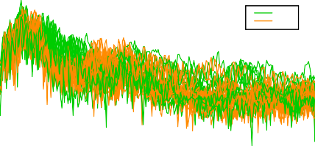
Phoneme Examples
0 5 10 15 20 25
aa ao
Log-periodogram
0
50
100
150
200
250
Frequency
Phoneme Classification: Raw and Restricted Logistic Regression
0.4
Logistic Regression Coefficients
0.2
0.0
-0.4 -0.2
0
50
100
150
Frequency
200
250

Slide 10
Statistical Learning Problems
Identify the risk factors for prostate cancer.
Classify a recorded phoneme based on a log-periodogram.
Predict whether someone will have a heart attack on the basis of demographic, diet and clinical measurements.
Customize an email spam detection system.
Identify the numbers in a handwritten zip code.
Classify a tissue sample into one of several cancer classes, based on a gene expression profile.
Establish the relationship between salary and demographic variables in population survey data.
Classify the pixels in a LANDSAT image, by usage.

Slide 11
0 10 20 30
0.0 0.4 0.8
0 50 100
100 160 220
oo _{o} o
o
o o
o_{o}
o oo
o º o
o_{o} o
º o oº
o o
o
ºo o o
o
ºo o
^{o o}o o
^{o o}o
ºoo
ºo_{o}oo
o _{o}o
ooo
o o _{o}o_{o}
º _{o}º o o
o ºo
_{o} o
^{oo}oo^{oo}oo oo
o
^{oo}o
ºoo^{oo}oºoo o
ºoºo _{o}
o º ooo^{oo}
sbp
o_{oo}oooo_{o}oo
_{oo}oooo_{o}o _{o}
o o
o
o _{oo}ooo_{o}oooooo
oo^{oo}oº _{o}
o º
_{o}o_{o}o
ooºo^{oo}o ^{oo}o
oºo^{oo}oºo^{oo}oºoº
o
ºoo^{oo}oºo^{oooooo o}
oºooºoºoo^{oo}o _{ooo}
o oºoooooºoº
^{oo}o ooºooºoo ºo
o_{o}ooo_{oo}o^{oo}ooo
oº
º o^{oo}oºoºooo^{oo o}
oºooooºo^{oo}_{o}o o
º oooºooºoºo^{oo}oooo^{ooo}
o_{o}ooo_{o}o_{o}ooo o _{o}
_{ooo} oooooo_{o}o o
o
oo
^{oo}oºo^{ooooo}o^{oo} o ºoo^{ooo}oºoºoo o
o
o ooo_{o}o_{o} oo oooo_{o}oooo
oºooºoooo^{oo}
o^{oo} oo^{oo}o º
o
^{oo} oºo ºo^{oo}oº
^{oo}o^{ooooo}o^{oooo}o^{o o o oo}oºoºoºo^{oo}o^{oo}o^{oo}ooºoºooo^{ooo}
ºo^{ooo}oo^{oo}o ^{oo}
º ooºoºoo^{o o}o o
o
^{o oooo}o^{oo}oo^{oo}ooº
^{ooo}_{o}oooºooo_{o oo}
oºo^{ooo}ooo^{oo}o^{ooo}oºo^{ooooo}
_{ooo}oooooo o
_{o} o_{o} o_{o}oºo_{o}o oo oo o º
º ooo ^{oo}o ooº o ^{oo}oºoºo^{o o} _{o}o o o o
^{o o}oooo_{o}oooooo ºoooo_{oo}oooºoº
_{o}o o oo_{o}
ooºooºooºo ^{oo}
oo
oo^{oo}oºo º
oooooo_{o}o ^{oo o}o o
_{o}o oº_{o}o ºooºo o_{o}oo
oo o
o o
o
o o oo
oo
oo
o
10 20 30
o
tobacco
o o
o o
o
o
_{o}o
o
_{o} o
o
o ºo^{oo}o
o
o o
o
o
oo o
o
_{o}oo o o
o _{o} o o
ºo o^{o o} o
o_{o} oo o
oºoo _{o} ºoo o
o ºo oº
^{oo}o
o
oºo^{oo}o^{ooo}
_{o}^{o o} oo_{o} º
o_{o} oo o^{oo}_{o}ºoo
o
o^{oo}oooo^{oo}
o
oº
o oºoºoo ^{oo}
oo_{o}oooo o oo
_{o o o}oo_{o}ºo_{o}oo^{oo}o
ºoo^{ooo} oºo^{oo}oºoº o
^{oo}oo^{ooooo}oº o o ^{oo}
oº o^{oo} oooºo o o
o^{oo}_{o}^{o oooo}o^{oo} _{oo} º
o _{o}oºoº_{o}oºoºooo^{oo}o^{oo}
ooºooo^{oo ooo} o
^{oo}oºoooo^{oo}o^{oo}o
oo
^{o o}ooºooºo
o_{o}
o _{o}o_{oo}o_{oo}ooooo_{o}o_{o}o o
o^{oo} o^{oooo}o^{o oo}o ^{o o}
o
o o_{o}ooo_{o}o ooo_{o}oo
o_{ooo}^{oo}oºo_{o}o_{o}o _{o}o_{o}
o^{ooo}oºoºoo^{oo}oo^{ooo}oºoºo^{ooo}oº
^{oo o}ooºooºo^{oooo}oº oo o
^{oo o}ooº oooºoo ºo _{o}
o o^{ooo} oooºooºoo o
o^{oooooooo}o^{oo}oºo º o
oooºo_{o}^{ooo}oºoooºooºoºooooooºooooºoºo
0
ooº o ooºo^{ooo} oo
ºo^{o o} oo^{oo}o^{ooo o} o
^{o oo}o º oo oºooo º
ooo º
oooooo o
o
o
o
ldl
o
o
_{o} o
o_{o}
_{o}o
oo
o
o
_{o} o
o _{o}
2 6 10 14
^{o o}o
o _{o}oo_{o}o _{o}
o
o
^{oooo}oo
o _{o} o
º o^{oo} _{o}o_{oo}o
_{o}o o _{o}
^{oo} o
o
oº
o
ºo^{o o} o
o o
ºoºo^{ooo}oo
oºo_{o}ooo_{o}o_{o}
o
ºoº
ºoo_{o}oº _{oo}
ºo^{ooo o} oo
o ^{oo}o º
^{oo}ooºoºo^{oooooooo}o^{oo}o o º o^{oo}oºo^{oo} o
oo
o
o_{o}oooºoo _{o}
^{oooo}o o o
_{o} º _{o}o o oºooº_{o}o^{oo}oº
ooo o^{oooo}ooºoºo^{oo} oº o ^{ooo}o^{ooo} oo oº
o
o
_{o}o_{o} ºooºo_{o}^{oo} o
^{o o}o^{oo} ooo o
^{o ooooooo}o^{oooo}o^{oooooooo}
ºo^{oo}oºo^{oooo}o^{oo}oºo ºooº oo^{oooooo}o ^{ooo}o
o
o º oo^{ooooooooo o} o oo^{oo}oºoºooo^{oo}oooo^{o o}
ooo º o^{oo}oo_{o}º o
o
^{o o} oo^{o oo}oo^{oo}oºo
o^{ooo}oºoºoºoºo^{oooooo}o ºooº
o^{oo}oºoºooº oº o
o o
oo o^{oo}oºo^{oo}oº o
_{o}ooo_{o}ooooo_{o}oooo^{ooooooo}oº oo_{o}
ºoºoºooo^{oooo}oºoº o^{oo o oo}oºoº
º o^{oooo}o ^{oo}oo o o ^{ooo}oºoºo oºo o^{o o}
oo^{ooo}oo^{ooo}o
_{o}ooo_{o}ooo_{o}o
ºo
o o
_{o} oo_{oo}o_{o}o_{o}ooo_{o}o_{o}oo
ooº_{o}ºoo ^{oo}oo º
o _{o}oºoºoo^{ooo}oooºo^{ooooo}o^{ooooo}oo^{oo oooo}_{o}o o º
o oo
o
o o ºo
o
0.8
^{oo} o^{o o} o o^{oooo}oº
º oo^{oo}o o o
o ^{o oo}oo ooºo
famhist
^{oo}o ^{o o}oooooo
o ºoºoo^{oo}oºo oº o
oooo^{oo}o^{oo}oooo o oº
0.4
0.0
oo
oooooooºoºoo o ºo^{oo}ooo o o o oºoºooo oo
o ºooooo o ºoºoooooooºooº o
ºo oºoooo
oo
o o
º o º o
o
obesity
o o
o
15 25 35 45
o º oº o ^{oo} o
o
_{o}o
o o
ºoo^{oo}oºoº
ºo o o oo_{o}o oo
o
ooº
^{ooo} oº o
o^{ooo}o º
oooºoºoo
_{o}oo oo_{o}
º oo^{oo}o^{o o}o
o
o
ºoo^{ooo} o
_{o}o ºooº_{o}o_{o}oo
o^{oooo}ooºo ^{oooo}oooº
ooo^{ooo}oºoºo ^{o o} o
oo^{oo}o^{ooo}o^{oo}o^{oo} oo
oo
o
^{ooooo} oºooo
o _{o} o^{oo}ooo_{o}oºoºoooooºoºoº_{oo}oooº
o^{ooo}oo^{oooooo}oºooºo^{oo} o
o^{oo}ooº ooo o _{o}
^{oooo oo} oºoºooo o oo
^{ooo}oºo^{oooo}oº o
ooº_{o}oooo ooº ooooo_{o}o
_{o} º o_{oo}o_{o}oooo _{o} oo ºo^{ooo}oo_{o}º_{o}o_{o}oo_{o}ooo
oo^{oo}o^{oo}o^{oo}oºooo o
o
^{oo o} oºoºoºo^{oo}oo
oo^{oo}oºoºooo^{ooo}oºo ^{oo o o o}oºoo^{oo}o º
oo_{o}oo_{o}o_{o}oooo
ºo
oºooºooºooo o _{o} o _{o}oºoooºoºoºoºoo^{oo}oo^{oo}o^{o oo}o^{oo}oºoº
o ^{oooooo}ooºoo o ^{o o}o^{oooo}o^{oo o}
ºo^{oo oo oo o o} ooº
o
ooo_{o}^{oo}oo o o
o ºoo ooooºoºoo_{o}oooºoºoo^{ooo}ooº
oo_{oo}o_{ooo}o o
_{o}ooooo_{oo}
o
o^{oooo} o
_{o}o
o
o^{oo}ooo^{oo}oº
o_{o}oº oo o oºoºo^{oo}
oo
oo o
o o
o
ooo
oo o _{o} o
o o
o
o
o
oºo
o oº
o o º
o oo o
alcohol
o o
o
oo º
o
o
o
o_{o}
o
50 100
o o
^{o o} oº
o º o
o ºoº
º o o^{oo} oº
o_{o}o _{o}o
ooo
º o oºo
o o ºoº
o ^{oo} _{o} o_{o}
ooo^{ooo} o
o
o^{oo}o^{oo}oo
o oº o
_{o} oo_{o}o o
oo o_{o o}
oº _{o}ºoo o
o
ºo
oo _{o}ooº _{o}o ^{oo}
ºo_{o}oº o_{o}ºoo o
_{o}o_{o}ºooo oºo o
_{o}ooo^{oo}oºo o
o
o
oo_{o} o oo
o _{o}oºo _{o}o o
o^{ooooo}oºoo^{oooo}
^{ooooooo}o o
_{o} º oºooº ooo º
o
o
ºoo^{oo}ooºo o
o^{oo}oo^{oo}o^{ooo}oo^{ooo}oº
ºoooo_{o}ooº_{oo}o oo o_{o}ºoºoo_{o} o
^{ooo}ooo
o o
o
^{oo}_{o}ooº_{o}ooo_{o}
^{o o}o o_{oo}o_{o}o_{o}º_{o}ooºooºo
oºoooº_{o}oo^{oo}_{o}oo_{oo} o ooº oºoºoooo
^{oo} oºo^{oo}o^{ooo} oº
oo
o ^{oooooo o}oooº
o_{oooo}oooo_{oo}º_{o}ºo_{o} o_{oo}o_{o}o_{o}o_{o}oo_{o}^{oo o}o
oºo^{oo}oºo ºooº o^{ooo}oºo o
o ^{oo}o ^{o o}
ºoºo^{o o}oºoºoºo ^{o o}o
o o^{oo}
_{o}ooooo_{o} o
o_{o}o_{o}ºo º_{o}oºoº_{o}ooo _{o}^{ooo}oooo
o
0
ºo ^{oo oo o o} oº o ^{ooo}o^{ooo}o^{oo}oo ^{o o}o o o^{oo}o^{oo}o^{oo} o
º o o^{o o o}ooºo^{oo}oº o
o_{oo}ooºoºooooooo oo ^{oo}ooºooo _{o}oo_{o} o _{oo}
ºoooºo^{oo}oo^{o o}
ºo
oo oºoºo ºoooo^{oo}
o^{ooo}ooo o
o
age
20 40 60
ooºoºoºo^{ooooo}o^{o oo}o ºoºo^{ooo} o^{oo oo o o ooooo}o^{oooo} oº
o
oº oo ºo oo^{oo}o^{oo}
^{ooo}ooo^{oooo o}o o
ºooo^{oo}oºoo^{o o o oo}oºooºoºoº
oºo^{o o}oºoº o ^{o o o}
o
ºoºoºo^{oo}oºo^{ooo}
ºoºoºoºo ^{o o}
o_{o}oo oºooºooºoooo _{o o}o_{o}ooooo_{o}o º o
^{ooo} oooºoo^{oooo}
o
ºo
_{o}oooooooº _{o}º o º oo_{oo}ooo_{oo}ºo _{o} o
o_{o}ooooo_{o}ooooºoo º o _{o}oooºooo_{o}ooo º
ooo_{o}º_{o}oºooo oo ^{o oo}
o _{o} ºooo_{o}oooooo o _{o}
ooo^{oo}oo^{ooo}o ^{oo}
^{oo}oooºoo^{ooo}oo^{ooo} o
ooooooo^{o o o}
oº_{o}o_{o}ooºoo_{o}º_{o}
_{o}o
_{o}o
oºooºooºoº
oºoºoºoºoºo oo o
o
oºooº_{o}oo _{o}oo o
ooooo^{oo}ooºoo º
ooºo^{ooo} o^{oo}
o_{o}oºooº_{o}ºo_{o} o oº
o
oo
o^{ooo}oºoºoºo º
ºooooºo _{o}ooº
o_{oo}ooo
_{o}ooºo
ooo_{o}o_{o} o
_{o}o
_{o}o
^{oo}oºooo ^{o o}
ºoºoºo o
ºoºoº oºoo
^{oo}oºoºo ºo
o^{oo}o^{oo}oºooº
o
o
ooo ºo^{oo}
o^{ooo}oo^{oo}oºo oº
ºo^{ooo}oºoºo^{o o}
ooooº
ooooºoo
o ^{oo}
_{o}o
o
_{o}o_{o}o
^{oo}o^{oo}oo^{ooo}oºo
º oºoo^{o o}
o
ºoºo o
oº
o ^{oo}oºooooºo
ºooºoºo o
^{oo} o^{o o} oºo^{oo}oooo_{o}ºoo_{o} oo
oo^{oooo} o
ºo
_{o}o oºooºo_{o}oo
o o
_{o} oooo
o
o^{oo}oºooo^{o oo} o
o
ºoº o
o
100 160
220
2 6 10 14
15 25 35 45
20 40 60

Slide 12
Statistical Learning Problems
Identify the risk factors for prostate cancer.
Classify a recorded phoneme based on a log-periodogram.
Predict whether someone will have a heart attack on the basis of demographic, diet and clinical measurements.
Customize an email spam detection system.
Identify the numbers in a handwritten zip code.
Classify a tissue sample into one of several cancer classes, based on a gene expression profile.
Establish the relationship between salary and demographic variables in population survey data.
Classify the pixels in a LANDSAT image, by usage.

Slide 13
Spam Detection
data from 4601 emails sent to an individual (named George, at HP labs, before 2000). Each is labeled as spam or email.
goal: build a customized spam filter.
input features: relative frequencies of 57 of the most commonly occurring words and punctuation marks in these email messages.
 | george | you | hp | free | ! | edu | remove
spam | 0.00 | 2.26 | 0.02 | 0.52 | 0.51 | 0.01 | 0.28
email | 1.27 | 1.27 | 0.90 | 0.07 | 0.11 | 0.29 | 0.01
Average percentage of words or characters in an email message equal to the indicated word or character. We have chosen the words and characters showing the largest difference between spam and email.

Slide 14
Statistical Learning Problems
Identify the risk factors for prostate cancer.
Classify a recorded phoneme based on a log-periodogram.
Predict whether someone will have a heart attack on the basis of demographic, diet and clinical measurements.
Customize an email spam detection system.
Identify the numbers in a handwritten zip code.
Classify a tissue sample into one of several cancer classes, based on a gene expression profile.
Establish the relationship between salary and demographic variables in population survey data.
Classify the pixels in a LANDSAT image, by usage.

Slide 15





















































(NMIST dataset)

Slide 16
Statistical Learning Problems
Identify the risk factors for prostate cancer.
Classify a recorded phoneme based on a log-periodogram.
Predict whether someone will have a heart attack on the basis of demographic, diet and clinical measurements.
Customize an email spam detection system.
Identify the numbers in a handwritten zip code.
Classify a tissue sample into one of several cancer classes, based on a gene expression profile.
Establish the relationship between salary and demographic variables in population survey data.
Classify the pixels in a LANDSAT image, by usage.

Slide 17
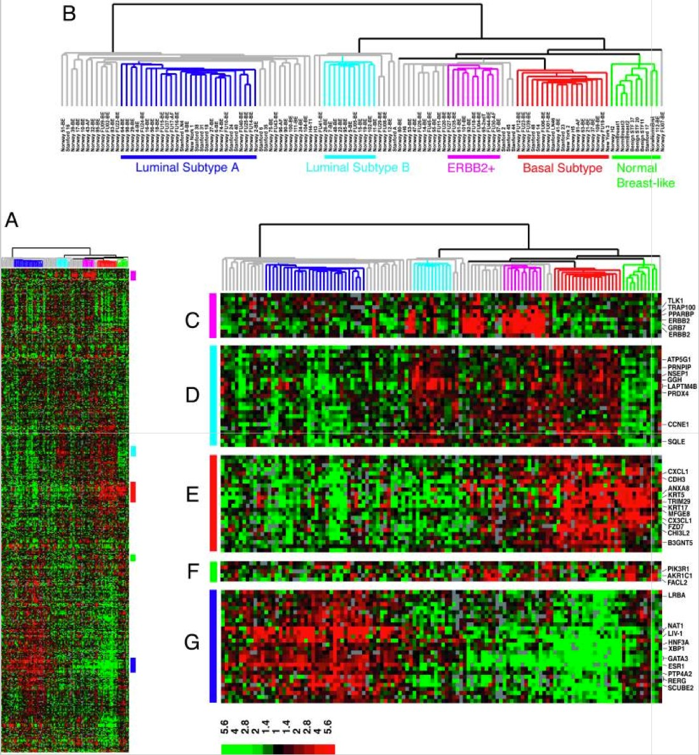

Slide 18
Statistical Learning Problems
Identify the risk factors for prostate cancer.
Classify a recorded phoneme based on a log-periodogram.
Predict whether someone will have a heart attack on the basis of demographic, diet and clinical measurements.
Customize an email spam detection system.
Identify the numbers in a handwritten zip code.
Classify a tissue sample into one of several cancer classes, based on a gene expression profile.
Establish the relationship between salary and demographic variables in population survey data.
Classify the pixels in a LANDSAT image, by usage.

Slide 19
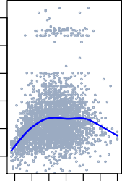
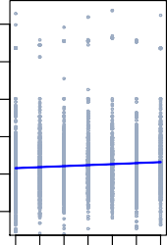
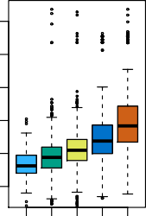
300
300
300
Wage
200
Wage
200
Wage
200
100
100
100
50
50
50
20 40 60 80
2003
2006
2009
1 2 3 4 5
Age
Year
Education Level
Income survey data (US)

Slide 20
Statistical Learning Problems
Identify the risk factors for prostate cancer.
Classify a recorded phoneme based on a log-periodogram.
Predict whether someone will have a heart attack on the basis of demographic, diet and clinical measurements.
Customize an email spam detection system.
Identify the numbers in a handwritten zip code.
Classify a tissue sample into one of several cancer classes, based on a gene expression profile.
Establish the relationship between salary and demographic variables in population survey data.
Classify the pixels in a LANDSAT image, by usage.

Slide 21
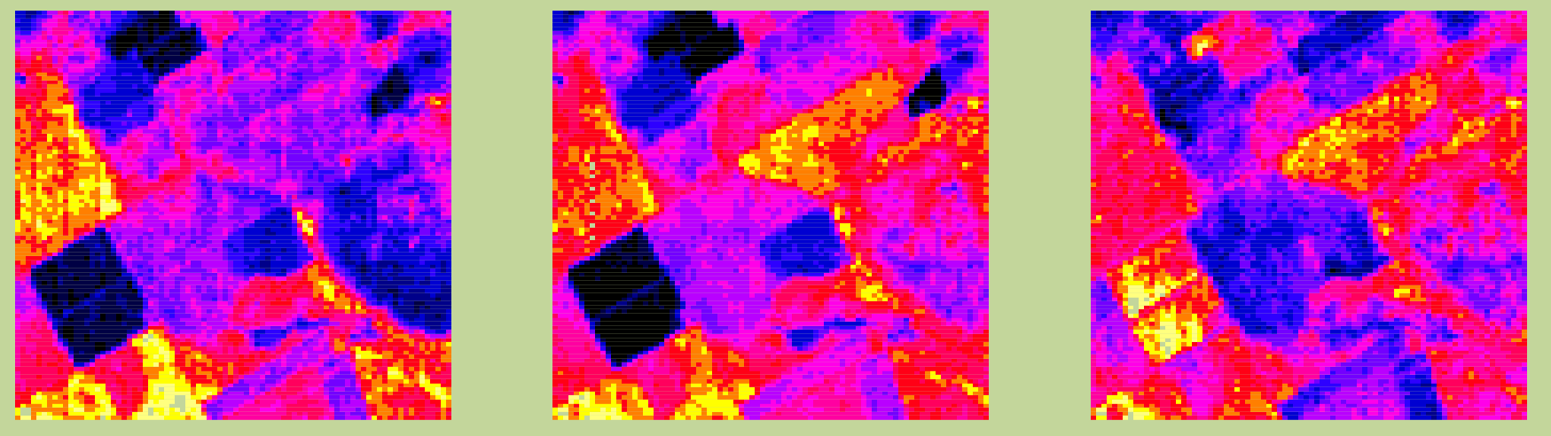
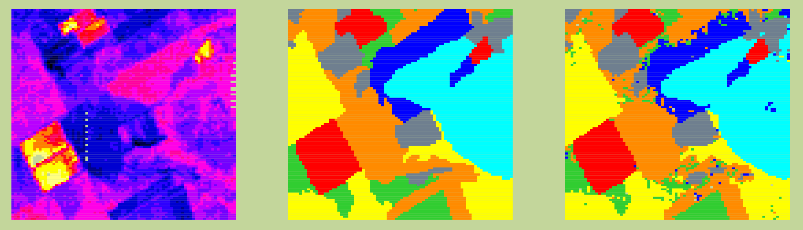
Spectral Band 1
Spectral Band 2
Spectral Band 3
Spectral Band 4
Land Usage
Predicted Land Usage
Usage ∈ {red soil, cotton, vegetation stubble, mixture, gray soil, damp gray soil}

Slide 22
The Supervised Learning Problem
Starting point:
Outcome measurement Y (also called dependent variable, response, target).
Vector of p predictor measurements X (also called inputs, regressors, covariates, features, independent variables).
In the regression problem, Y is quantitative (e.g price, blood pressure).
In the classification problem, Y takes values in a finite, unordered set (survived/died, digit 0-9, cancer class of tissue sample).
We have training data (x₁, y₁), . . . , (x_{N} , y_{N} ). These are observations (examples, instances) of these measurements.

Slide 23
Objectives
On the basis of the training data we would like to:
Accurately predict unseen test cases.
Understand which inputs affect the outcome, and how.
Assess the quality of our predictions and inferences.

Slide 24
Philosophy
It is important to understand the ideas behind the various techniques, in order to know how and when to use them.
One has to understand the simpler methods first, in order to grasp the more sophisticated ones.
It is important to accurately assess performance of a method, to know how well or how badly it is working [simpler methods often perform as well as fancier ones!]
This is an exciting research area, having important applications in science, industry and finance.
Statistical learning is a fundamental ingredient in the training of a modern data scientist.

Slide 25
Unsupervised learning
No outcome variable, just a set of predictors (features) measured on a set of samples
Objective is more fuzzy — find groups of samples that behave similarly, find features that behave similarly, find linear combinations of features with the most variation
Difficult to know how well your are doing
Different from supervised learning, but can be useful as a pre-processing step for supervised learning

Slide 26
The Netflix prize
Competition started in October 2006. Training data is ratings for 18,000 movies by 400,000 Netflix customers, each rating between 1 and 5.
Training data is very sparse— about 98% missing.
Objective is to predict the rating for a set of 1 million customer-movie pairs that are missing in the training data.
Netflix’s original algorithm achieved a root MSE of 0.953. The first team to achieve a 10% improvement wins one million dollars.
Is this a supervised or unsupervised problem?

Slide 27
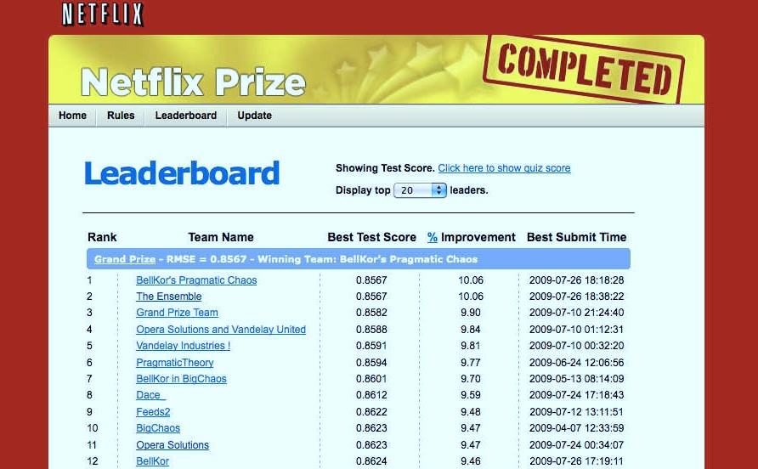
BellKor’s Pragmatic Chaos wins, beating The Ensemble by a narrow margin.

Slide 28
Statistical Learning versus Machine Learning
Machine learning arose as a subfield of Artificial Intelligence.
Statistical learning arose as a subfield of Statistics.
There is much overlap — both fields focus on supervised and unsupervised problems:
Machine learning has a greater emphasis on large scale
applications and prediction accuracy.
Statistical learning emphasizes models and their interpretability, and precision and uncertainty.
But the distinction has become more and more blurred, and there is a great deal of “cross-fertilization”.
Machine learning has the upper hand in Marketing!

